Slide 1


Sicherheit bei Geschäftsreisen

Slide 2
Grundlegende Definitionen
Ein IT-System ist eine Reihe miteinander verbundener Elemente, deren Aufgabe es ist, Daten mit Hilfe von Computertechnologie zu verarbeiten.
Sie umfasst:
Hardware - Computer, Geräte zur Datenspeicherung, zur Kommunikation zwischen Hardware-Komponenten des Systems und Menschen und Computern, zum Empfang von Daten aus der Außenwelt - nicht von Menschen (z. B. elektronische Sensoren, Kameras, Scanner), zur Datenverarbeitung mit Ausnahme von Computern

Slide 3
Grundlegende Definitionen
Software - Computerprogramme für die Datenverarbeitung
Personalressourcen - alle Personen, die in der Lage sind, Computer (Hardware und Software) zur Verarbeitung der Daten zu nutzen
organisatorische Elemente - d. h. Verfahren (organisatorische Verfahren - Managementfrist) für die Nutzung des IT-Systems, Arbeitsanweisungen usw.
Wissensdatenbanken - zum Beispiel ein Handbuch für ein Finanz- und Buchhaltungssystem

Slide 4
Sicherheit - Definition
Es handelt sich dabei um eine Reihe von Fragen im Bereich der Telekommunikation und der Informationstechnologie, die mit der Abschätzung und Beherrschung von Risiken zusammenhängen, die sich aus der Nutzung von Computern, Computernetzen und der Datenübertragung an entfernte Standorte ergeben, und zwar unter dem Gesichtspunkt der Vertraulichkeit, Integrität und Verfügbarkeit.

Slide 5
Sicherheit - Definition
Vertraulichkeit - Schutz gespeicherter oder übertragener Daten vor Angriffen durch Eindringlinge, um die Offenlegung ihres Inhalts zu verhindern.
Integrität - ein Sicherheitsmerkmal, bei dem Daten nicht auf unberechtigte Weise verändert, hinzugefügt oder entfernt wurden.
Verfügbarkeit - eine Eigenschaft von Informationen, die bedeutet, dass nur befugte Personen sie an einem bestimmten Ort und zu einer bestimmten Zeit nutzen können. Eine der grundlegenden Eigenschaften der Informationssicherheit.

Slide 6
Drahtloses Protokoll - WEP
WEP (Wired Equivalent Privacy) ist einer der ältesten IEEE 802.11-Standards für die drahtlose Verschlüsselung. Er bietet Informationsschutz auf der Grundlage des RC4-Algorithmus.
Es ist einer der ältesten Standards zur Sicherung von WLAN-Netzen (seit 1997). Er erfordert keine hohe Rechenleistung der installierten Geräte.

Slide 7
Drahtloses Protokoll - WEP
Es verwendet zwei Methoden zur Benutzerauthentifizierung: Offene Authentifizierung und Shared Key Authentifizierung.
Darüber hinaus ermöglicht es die Überprüfung der Benutzer anhand der physischen MAC-Adressen unter Verwendung der ACL (Access Control List).

Slide 8
Drahtloses Protokoll - WPA
WPA (Wi-Fi Protected Access) ist ein weiterer Standard für die Verschlüsselung von drahtlosen IEEE 802.11-Netzwerken.
Es wurde eingeführt, um die Sicherheit von WLAN-Netzen zu verbessern und bekannte Schwachstellen des WEP-Standards zu beseitigen.
Es basiert auf der Verwendung von Protokollen: TKIP (Temporal Key Integrity Protocol) und EAP (Extensible Authentication Protocol), dem 802.1x-Standard und dem MIC-Mechanismus (Message Integrity Check).
Der Standard basiert auf dem RC4-Algorithmus.

Slide 9
Drahtloses Protokoll - WPA2
WPA2 (Wi-Fi Protected Access 2) ist der derzeit leistungsfähigste Verschlüsselungsstandard für drahtlose Netzwerke (auch bekannt als 802.11i).
Es bietet einen Informationsschutz, der auf der Verwendung des AES (Advanced Encryption Standard) beruht.
Es wurde eingeführt, um das Sicherheitsniveau von WLAN-Netzen zu verbessern.
Es implementiert das 802.1x-Protokoll, das die Kontrolle des Benutzerzugangs zum Netz verbessert.

Slide 10
Die wichtigsten Nachteile des WEP-Standards
Fehlen eines definierten Schlüsselverwaltungssystems (häufig wird ein Netzschlüssel von allen Knoten eines drahtlosen Netzes verwendet);
Unzureichende Bitgröße des Netzwerkschlüssels (die erste Version des WEP-Standards sieht 40-Bit-Schlüssel vor);
Unzureichendes System zur Benutzerauthentifizierung (es besteht die Möglichkeit, Authentifizierungsnachrichten zu fälschen).

Slide 11
Die wichtigsten Nachteile des WEP-Standards
Unzureichende Bitgröße des IV-Initialisierungsvektors (der WEP-Standard führt einen 24-Bit-Initialisierungsvektor ein, der sich als unzureichend erweist, und aufgrund der relativ hohen Wahrscheinlichkeit von Kollisionen bei einer geringen Anzahl von empfangenen Paketen besteht die Möglichkeit eines kryptografischen Angriffs, um den Wert des WEP-Schlüssels zu erhalten);

Slide 12
Die wichtigsten Nachteile des WEP-Standards
Schwache ICV-Prüfsumme auf der Grundlage der linearen Funktion CRC-32 (es besteht die Möglichkeit einer unbemerkten Veränderung der im Netz gesendeten Informationen);
Schwacher RC4-Algorithmus zur Informationsverschlüsselung (es bestehen zu viele Abhängigkeiten zwischen dem Netzwerkschlüssel und dem Ergebnis der Informationsverschlüsselung);

Slide 13
Die KaliLinux - Umgebung der Prüfung des Widerstandes
 | Beschreibung der verwendeten Anwendung
airmon-ng | Ein Tool, mit dem Sie den RF-Monitor-Betriebsmodus auf einer Netzwerkschnittstelle aktivieren und deaktivieren können. Der aktivierte RF-Monitor-Modus ermöglicht das Abfangen von Netzwerkpaketen, die an eine beliebige physikalische MAC-Adresse gerichtet sind.

Slide 14
Die KaliLinux - Umgebung der Prüfung des Widerstandes
 | Beschreibung der verwendeten Anwendung
airodump-ng | Ein Tool, mit dem Sie unter anderem Netzwerkpakete, die an eine beliebige physische Adresse gerichtet sind (einschließlich einer 4-Wege-Handshake-Sequenz), und IV-Initialisierungsvektoren für den WEP-Verschlüsselungsalgorithmus (in Richtung des Erwerbs eines Netzwerkschlüsselwerts) erfassen und auf Ihren Speichergeräten speichern können.

Slide 15
Die KaliLinux - Umgebung der Prüfung des Widerstandes
 | Beschreibung der verwendeten Anwendung
aireplay-ng | Ein Tool, das es ermöglicht, Pakete in das Netzwerk einzuschleusen und Netzwerkverkehr zu erzeugen, der erforderlich ist, um Schlüsselwerte auf der Grundlage des WEP- und WPA-PSK-Algorithmus zu erhalten. Die Anwendung wird auch verwendet, um 4-Wege-Handshake-Sequenzen abzufangen und Netzwerk-Clients fälschlicherweise zu authentifizieren.

Slide 16
Die KaliLinux - Umgebung der Prüfung des Widerstandes
 | Beschreibung der verwendeten Anwendung
aircrack-ng | Ein Werkzeug zum Extrahieren von WEP-, WPA- und WPA2-Netzwerkschlüsselwerten. Die Anwendung implementiert die meisten WEP-basierten Schlüsselgenerierungsmethoden und ermöglicht die Durchführung von Wörterbuch- und Brute-Force-Angriffen.

Slide 17
Die KaliLinux - Umgebung der Prüfung des Widerstandes
 | Beschreibung der verwendeten Anwendung
aircrack-ng 1.2 RC1 (Windows) | Ein Tool zum Extrahieren von WEP-, WPA- und WPA2-Netzwerkschlüsselwerten in einer Windows-Umgebung. Die Anwendung hat eine grafische Benutzeroberfläche, implementiert die meisten WEP-basierten Schlüsselgenerierungsmethoden und ermöglicht Brute-Force-Angriffe gegen WPA/WPA2.

Slide 18
Die KaliLinux - Umgebung der Prüfung des Widerstandes
 | Beschreibung der verwendeten Anwendung
coWPAtty | Ein Werkzeug, mit dem man kryptografische Schlüsselwerte erlangen kann und das die Möglichkeit bietet, einen Wörterbuchangriff durchzuführen.

Slide 19
Die KaliLinux - Umgebung der Prüfung des Widerstandes
 | Beschreibung der verwendeten Anwendung
knirschen | Ein Werkzeug zur Erzeugung einer Echtzeit-Liste von Netzwerk-Schlüsselpositionen auf der Grundlage eines bestimmten Kriteriums und Zeichenraums.

Slide 20
Die KaliLinux - Umgebung der Prüfung des Widerstandes
 | Beschreibung der verwendeten Anwendung
hashcat | Ein Werkzeug zum Extrahieren von Netzwerkschlüsselwerten. Es bietet eine Reihe von möglichen Angriffskategorien, die umgesetzt werden können.

Slide 21
Die KaliLinux - Umgebung der Prüfung des Widerstandes
 | Beschreibung der verwendeten Anwendung
oclHashcat64.exe | Ein Tool zum Extrahieren von Netzwerk-Schlüsselwerten in einer Windows-Umgebung unter Verwendung der Rechenleistung von AMD-Grafikkarten (auch in einer für NVIDIA-Grafikkarten optimierten Version erhältlich, d.h. cudaHashcat64.exe). Es bietet eine Reihe von möglichen Angriffskategorien, die implementiert werden können.

Slide 22
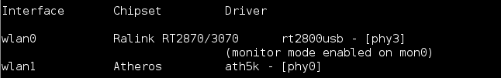
Die KaliLinux - Umgebung der Prüfung des Widerstandes
Schritt 1 - Verwendung der airmon-ng Anwendung
Befehlssyntax:
airmon-ng <start|stop> Schnittstelle
Verwendungsbeispiel (Starten der Betriebsart RF Monitor für die Schnittstelle wlan0):
airmon-ng start wlan0

Slide 23
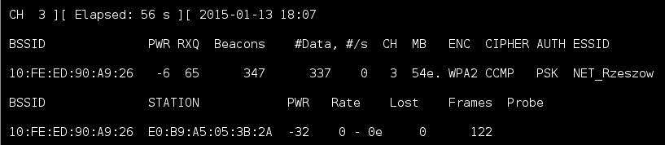
Die KaliLinux - Umgebung der Prüfung des Widerstandes
Schritt 2 - Verwendung der Anwendung airodump-ng
Befehlssyntax:
airmodump-ng <Optionen> <Schnittstelle>[,<Schnittstelle>,...]
Verwendungsbeispiel (Datenerfassung in einer Datei über die Schnittstelle mon0):
airmodump-ng -bssid 10:FE:ED:90:A9:26 -c 3 -w file_name mon0

Slide 24
Die KaliLinux - Umgebung der Prüfung des Widerstandes
BSSID | MAC-Adresse des Zugangspunkts. Im Abschnitt Client bedeutet eine BSSID von "(not associated)", dass der Client mit keinem AP verbunden ist. In diesem nicht assoziierten Zustand sucht er nach einem AP, mit dem er sich verbinden kann.

Slide 25
Die KaliLinux - Umgebung der Prüfung des Widerstandes
PWR | Von der Karte gemeldeter Signalpegel. Seine Bedeutung hängt vom Treiber ab, aber je höher das Signal ist, desto näher ist man am AP oder der Station. Wenn die BSSID PWR -1 ist, dann unterstützt der Treiber die Signalpegelmeldung nicht. Wenn der PWR-Wert für eine begrenzte Anzahl von Stationen -1 ist, handelt es sich um ein Paket, das vom AP zum Client kam, aber die Client-Übertragungen liegen außerhalb des Bereichs Ihrer Karte.

Slide 26
Die KaliLinux - Umgebung der Prüfung des Widerstandes
RXQ | Empfangsqualität, gemessen am Prozentsatz der in den letzten 10 Sekunden erfolgreich empfangenen Pakete (Management- und Datenrahmen). Siehe Hinweis unten für eine genauere Erläuterung.
Baken | Anzahl der vom AP gesendeten Ankündigungspakete. Jeder Access Point sendet etwa zehn Beacons pro Sekunde bei der niedrigsten Rate (1M), so dass sie in der Regel aus großer Entfernung empfangen werden können.

Slide 27
Die KaliLinux - Umgebung der Prüfung des Widerstandes
# Daten | Anzahl der erfassten Datenpakete (wenn WEP, eindeutige IV-Anzahl), einschließlich Daten-Broadcast-Pakete.
#/s | Anzahl der Datenpakete pro Sekunde, gemessen über die letzten 10 Sekunden.
CH | Kanalnummer (aus den Beacon-Paketen). Hinweis: Manchmal werden Pakete von anderen Kanälen erfasst, auch wenn airodump-ng nicht hüpft, weil es Funkstörungen oder überlappende Kanäle gibt.

Slide 28
Die KaliLinux - Umgebung der Prüfung des Widerstandes
MB | Maximale vom AP unterstützte Geschwindigkeit. Bei MB = 11 handelt es sich um 802.11b, bei MB = 22 um 802.11b+ und bei bis zu 54 um 802.11g. Alles, was darüber liegt, ist 802.11n oder 802.11ac. Der Punkt (nach 54 oben) zeigt an, dass kurze Präambel unterstützt wird. Zeigt "e" nach dem MB-Geschwindigkeitswert an, wenn das Netzwerk QoS aktiviert hat.

Slide 29
Die KaliLinux - Umgebung der Prüfung des Widerstandes
ENC | Verschlüsselungsalgorithmus in Verwendung. OPN = keine Verschlüsselung, "WEP?" = WEP oder höher (nicht genug Daten, um zwischen WEP und WPA/WPA2 zu wählen), WEP (ohne Fragezeichen) zeigt statisches oder dynamisches WEP an, und WPA, WPA2 oder WPA3, wenn TKIP oder CCMP vorhanden ist (WPA3 mit TKIP erlaubt die Verbindung mit WPA oder WPA2, reines WPA3 erlaubt nur CCMP).

Slide 30
Die KaliLinux - Umgebung der Prüfung des Widerstandes
CIPHER | Die erkannte Verschlüsselung. Eine von CCMP, WRAP, TKIP, WEP, WEP40 oder WEP104. Nicht obligatorisch, aber TKIP wird normalerweise bei WPA und CCMP bei WPA2 verwendet. WEP40 wird angezeigt, wenn der Schlüsselindex größer als 0 ist. Der Standard besagt, dass der Index 0-3 für 40 Bit sein kann und 0 für 104 Bit sein sollte.

Slide 31
Die KaliLinux - Umgebung der Prüfung des Widerstandes
AUTH | Das verwendete Authentifizierungsprotokoll. Eines von MGT (WPA/WPA2 unter Verwendung eines separaten Authentifizierungsservers), SKA (gemeinsamer Schlüssel für WEP), PSK (Pre-Shared Key für WPA/WPA2) oder OPN (offen für WEP).

Slide 32
Die KaliLinux - Umgebung der Prüfung des Widerstandes
AUTH | Das verwendete Authentifizierungsprotokoll. Eines von MGT (WPA/WPA2 unter Verwendung eines separaten Authentifizierungsservers), SKA (gemeinsamer Schlüssel für WEP), PSK (Pre-Shared Key für WPA/WPA2) oder OPN (offen für WEP).
ESSID | Zeigt den Namen des drahtlosen Netzwerks an. Die sogenannte "SSID", die leer sein kann, wenn SSID Hiding aktiviert ist. In diesem Fall versucht airodump-ng, die SSID aus den Antworten der Probe und den Assoziationsanfragen zu ermitteln.

Slide 33
Die KaliLinux - Umgebung der Prüfung des Widerstandes
STATION | MAC-Adresse jeder assoziierten Station oder Stationen, die nach einem AP suchen, mit dem sie sich verbinden können. Clients, die derzeit nicht mit einem AP verbunden sind, haben eine BSSID von "(not associated)".
Bewerten Sie | Empfangsrate der Station, gefolgt von der Übertragungsrate. Zeigt "e" nach jeder Rate an, wenn das Netzwerk QoS aktiviert hat.

Slide 34
Die KaliLinux - Umgebung der Prüfung des Widerstandes
Verloren | Die Anzahl der in den letzten 10 Sekunden verlorenen Datenpakete auf der Grundlage der Sequenznummer. Siehe Hinweis unten für eine genauere Erklärung.
Pakete | Die Anzahl der vom Client gesendeten Datenpakete.
Anmerkungen | Zusätzliche Informationen über den Client, z. B. erfasste EAPOL- oder PMKID-Daten.
Sonden | Die vom Client abgefragten ESSIDs. Dies sind die Netze, mit denen der Client versucht, eine Verbindung herzustellen, wenn er derzeit nicht verbunden ist.

Slide 35
Die KaliLinux - Umgebung der Prüfung des Widerstandes
Schritt 3 - Verwendung der Anwendung aireplay-ng
Befehlssyntax:
aireplay-ng<Option><Schnittstelle>
Verwendungsbeispiel (Einspeisung von künstlichem Datenverkehr in das WEP-Netz):
aireplay-ng -3 -b 10:FE:ED:90:A9:26 -h FF:FF:FF:FF:FF:FF:FF -x 30 mon0

Slide 36
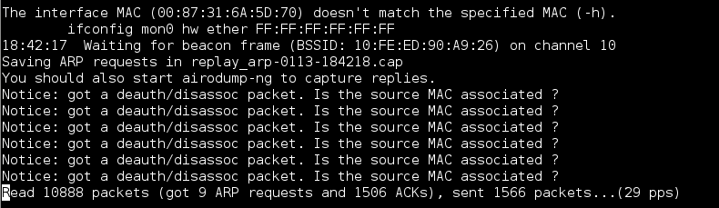
Die KaliLinux - Umgebung der Prüfung des Widerstandes

Slide 37
Die KaliLinux - Umgebung der Prüfung des Widerstandes
Schritt 4 - Verwenden Sie die Anwendung aircrack-ng
Befehlssyntax:
aircrack-ng -w Wörterbuch_Ort Sequenz_Ort
Anwendungsbeispiel (Abrufen des WPA/WPA2-Schlüsselwerts mithilfe eines Wörterbuchs):
aircrack-ng -w /wurzel/verzeichnis.txt /wurzel/handshake.cap

Slide 38
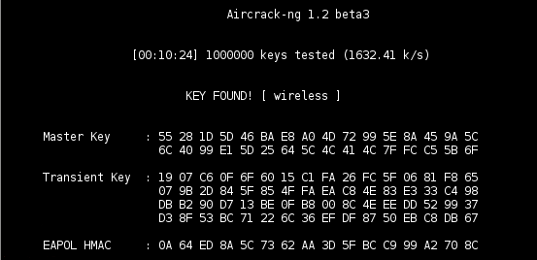
Die KaliLinux - Umgebung der Prüfung des Widerstandes

Slide 39
Die KaliLinux - Umgebung der Prüfung des Widerstandes
Ein interessantes Programm ist die Anwendung crunch, mit der Sie eine Liste von Netzschlüsselpositionen auf der Grundlage eines bestimmten Kriteriums und Zeichenraums erstellen können.
Sie wird häufig als Eingabequelle für die Anwendung aircrack-ng verwendet. Verwendungsbeispiel (erzwungenes Abrufen des Wertes eines 8-stelligen Schlüssels ohne Verwendung eines Wörterbuchs, basierend auf dem Zeichenraum: abc0123456789).
crunch 8 8 abc0123456789 -t @@@@@@@@ | aircrack-ng -bssid 10:FE:ED:90:A9:26 -w- /root/handshake.cap

Slide 40
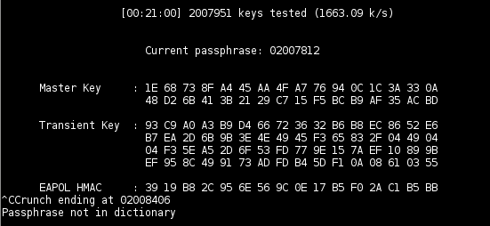
Die KaliLinux - Umgebung der Prüfung des Widerstandes

Slide 41
Virtuelle VPN-Tunnel
Ein virtuelles privates Netzwerk ist ein Tunnel, durch den privater Netzwerkverkehr zwischen Absender und Empfänger über ein öffentliches Netzwerk fließt.
Ein VPN-Netzwerk verschlüsselt alle Aktivitäten im Internet, verbirgt die IP-Adresse und schützt so die Identität des Netzwerkbenutzers. Eine VPN-Verbindung bietet sicheren Zugang zu Anwendungen, Websites und Unterhaltungsplattformen von überall auf der Welt.

Slide 42
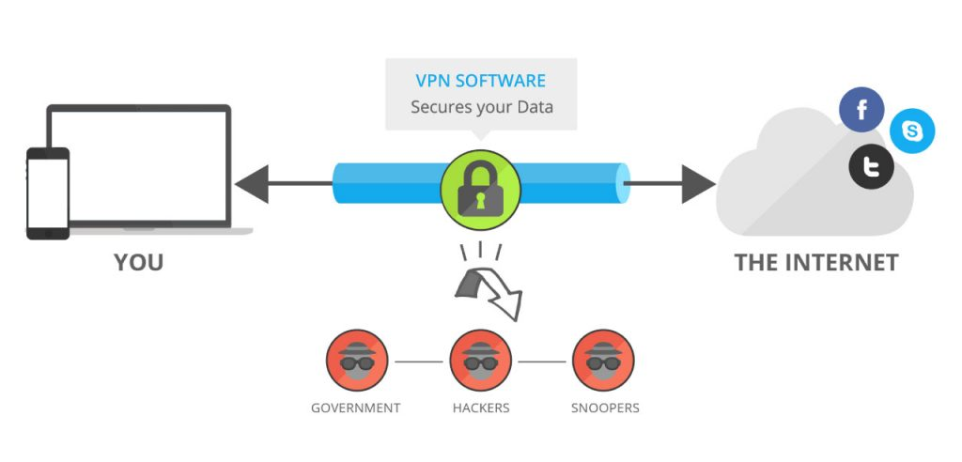
Virtuelle VPN-Tunnel
Optional ist es möglich, die übertragenen Daten zu komprimieren oder zu verschlüsseln, um eine bessere Qualität oder ein höheres Maß an Sicherheit zu erreichen und so die Privatsphäre innerhalb des Netzes zu schützen.

Slide 43
Virtuelle VPN-Tunnel
VPNs können in zwei Hauptkategorien unterteilt werden:
Ein Fernzugriffs-VPN, das es Benutzern ermöglicht, sich mit einem entfernten Netzwerk zu verbinden, in der Regel über eine spezielle Software.
- Site-to-Site-VPNs werden von Unternehmen, insbesondere von Großunternehmen, genutzt. Sie ermöglichen es Nutzern an ausgewählten Standorten, sicher auf die Netzwerke anderer Nutzer zuzugreifen.

Slide 44
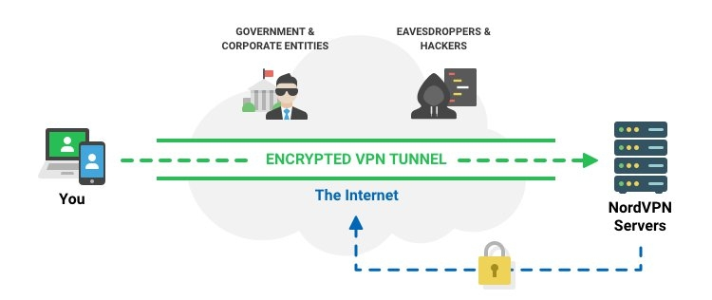
Virtuelle VPN-Tunnel

Slide 45
Virtuelle VPN-Tunnel
Ein Beispiel für eine spezielle VPN-Entwicklungssoftware ist FortiClient VPN. Mit der VPN-Anwendung können Sie eine sichere Virtual Private Network (VPN)-Verbindung mit IPSec- oder SSL VPN "Tunnel Mode"-Verbindungen zwischen Ihrem Android-Gerät und der FortiGate Firewall herstellen. Ihre Verbindung wird vollständig verschlüsselt und der gesamte Datenverkehr wird über den sicheren Tunnel gesendet.

Slide 46
Virtuelle VPN-Tunnel
Diese einfach zu bedienende App unterstützt sowohl SSL als auch IPSec VPN mit FortiToken-Unterstützung. Die in dieser kostenlosen App enthaltenen VPN-Funktionen sind begrenzt. Upgraden Sie daher auf FortiClient - Fabric Agent, um erweiterte Funktionen und technischen Support zu erhalten.

Slide 47
Virtuelle VPN-Tunnel
Nachdem Sie die Einstellungen konfiguriert haben, können Sie eine Verbindung zu einem externen Netzwerk herstellen. Um eine Verbindung herzustellen, geben Sie den Benutzernamen und das Kennwort ein und drücken Sie dann die Schaltfläche Verbinden.

Slide 48
Virtuelle VPN-Tunnel
Nach erfolgreicher Verbindung werden die Meldung und der Verbindungsstatus angezeigt.

Slide 49
Virtuelle VPN-Tunnel
IPSec und SSLVPN "Tunnelmodus"
Zwei-Faktoren-Authentifizierung mit FortiToken
Kunden-Zertifikate
Unterstützung der Sprachen Englisch, Chinesisch, Japanisch und Koreanisch
Link zur Dokumentation: http://docs.fortinet.com/forticlient/admin-guides

Slide 50
E-Mail-Verschlüsselung
Einer der am häufigsten genutzten Kommunikationskanäle ist die elektronische Post (E-Mail), die zunehmend zum Ziel von Hackerangriffen wird.
Der Schutz dieses Elements ist ein wichtiger Bestandteil eines Pakets von Cybersicherheitslösungen.
Der Schutz von E-Mails und die Verschlüsselung von Anhängen sind zwei sehr wichtige Aspekte der Online-Sicherheit. Die E-Mail-Verschlüsselung minimiert nicht nur das Risiko, dass vertrauliche Daten nach außen dringen, sondern verhindert auch, dass sie von Unbefugten abgefangen werden.

Slide 51
E-Mail-Verschlüsselung
E-Mails und ihre Anhänge sind standardmäßig nicht mit SSL- und TLS-Protokollen gesichert, und alle Nachrichten werden im Klartext gesendet.
Verschlüsselungsalgorithmen lassen sich wie die Kryptographie in zwei Kategorien einteilen:
  symmetrische Verschlüsselungsalgorithmen;
  asymmetrische Verschlüsselungsalgorithmen.

Slide 52
E-Mail-Verschlüsselung
Der Hauptunterschied zwischen den beiden Verschlüsselungsmethoden ist die Anzahl der verwendeten Schlüssel.
Bei der symmetrischen Verschlüsselung wird ein einziger Schlüssel verwendet, während bei der asymmetrischen Verschlüsselung zwei verschiedene, aber zusammengehörige Schlüssel verwendet werden. Einer der Schlüssel ist der private Schlüssel, der andere ist der öffentliche Schlüssel. Symmetrische Verschlüsselungsalgorithmen verwenden denselben Schlüssel, um sowohl Ver- als auch Entschlüsselungsfunktionen auszuführen.

Slide 53
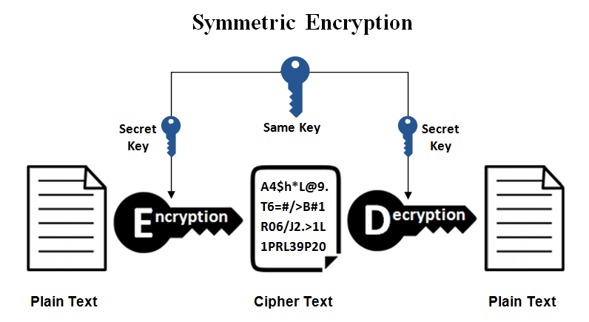
E-Mail-Verschlüsselung

Slide 54
E-Mail-Verschlüsselung
Der asymmetrische Verschlüsselungsalgorithmus verwendet einen Schlüssel zur Verschlüsselung von Daten und einen anderen Schlüssel zur Entschlüsselung.
Das heißt, wenn wir eine verschlüsselte Nachricht an jemanden senden wollen, verschlüsseln wir sie mit dem öffentlichen Schlüssel des Empfängers, und der Empfänger verwendet seinen privaten Schlüssel, um sie zu entschlüsseln.

Slide 55
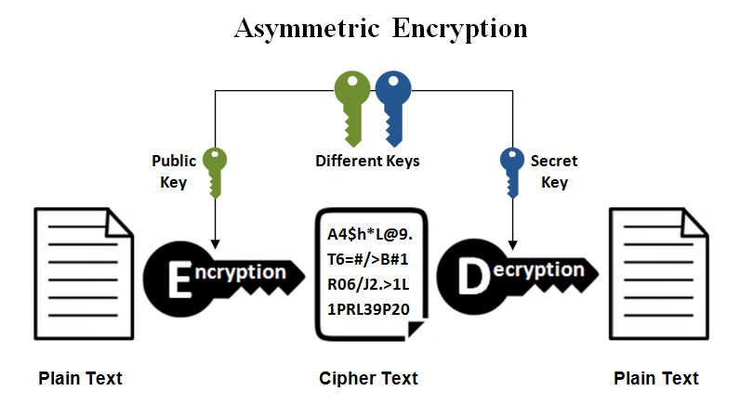
E-Mail-Verschlüsselung

Slide 56
E-Mail-Verschlüsselung
Ein weiteres Kriterium für die Unterteilung der Verschlüsselung ist die Schlüssellänge.
Die Länge des Schlüssels steht in direktem Zusammenhang mit dem Sicherheitsniveau, das jeder kryptografische Algorithmus bietet.
Je länger der Schlüssel ist, desto sicherer sind die Daten. Bei symmetrischen Algorithmen werden die Schlüssel nach dem Zufallsprinzip ausgewählt und ihre Länge beträgt in der Regel 128 oder 256 Bit, je nach dem erforderlichen Sicherheitsniveau.

Slide 57
E-Mail-Verschlüsselung
Eine Lösung ist der OpenPGP-Standard. Definiert kryptographische E-Mail-Erweiterungen - Verschlüsselung und digitale Signaturen.
Die Norm basiert auf dem bestehenden PGP-Programm. Derzeit gibt es viele verschiedene Implementierungen.
Der Standard ist in RFC 4880 definiert.

Slide 58
E-Mail-Verschlüsselung
Enigmail verwendet GnuPG zum Speichern und Verwalten aller Schlüssel und vertrauenswürdigen Einstellungen. Sie können migrieren und Enigmail wird die alten Schlüssel von GnuPG lesen und importieren. Thunderbird 78 verwendet andere Einstellungen als Enigmail.
Mit Enigmail war es möglich, OpenPGP für ein E-Mail-Konto zu aktivieren, es aber automatisch den zu verwendenden Schlüssel wählen zu lassen. Thunderbird 78 kombiniert diese Einstellungen.

Slide 59
E-Mail-Verschlüsselung
Für die Verschlüsselung wird die Software GPG4win verwendet. Dabei handelt es sich um eine Reihe von fortschrittlichen Datenverschlüsselungswerkzeugen. Sie ermöglicht den Schutz vor unbefugtem Zugriff nicht nur auf E-Mails, sondern auch auf Dateien und Ordner.
Die Arbeit mit Gpg4win basiert auf asymmetrischer Verschlüsselung, d.h. auf der Basis von zwei Schlüsseln - einem privaten und einem öffentlichen. Der erste wird zum Verschlüsseln der Daten verwendet, der zweite soll die Empfänger der Nachricht erreichen, die auf ihn zugreifen können. Bewahren Sie den privaten Schlüssel an einem sicheren Ort auf.

Slide 60
E-Mail-Verschlüsselung
Sobald die Konten in Cleopatra konfiguriert sind, können Sie Thunderbird direkt zum Senden und Empfangen von verschlüsselten Nachrichten nutzen, ohne ein externes Programm zu verwenden.
Denken Sie daran, Ihren öffentlichen Schlüssel zu senden, wenn Sie Ihre erste Nachricht an einen neuen Empfänger senden.

Slide 61
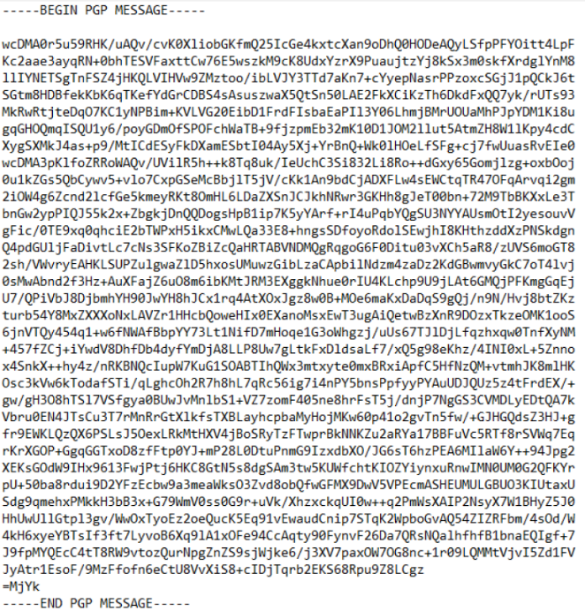
E-Mail-Verschlüsselung
Ein Beispiel für eine verschlüsselte Nachricht ist in Abb. dargestellt.

Slide 62
E-Mail-Verschlüsselung
Thunderbird entschlüsselt automatisch Nachrichten und Anhänge, die mit ihnen verschickt werden.
Denken Sie daran, dass Sie den öffentlichen Schlüssel des Empfängers kennen müssen, bevor Sie verschlüsselte Korrespondenz versenden.
Die Verschlüsselung mit dem GPG-Add-on schützt nicht nur den Inhalt, sondern auch die Anhänge. Ohne den Schlüssel des Empfängers zu kennen, können wir eine verschlüsselte Nachricht nicht versenden.

